Slide 1
ТЕХНИЧКО ОБРАЗОВАЊЕ
7. разред
Планови и пројекти у грађевинарству
Датум: 19.02.2021.године Наставник: Бојан Мрђа

Slide 2
Планови и пројекти у грађевинарству
У изградњи грађевинског објекта разликују се 3 фазе:
1. ПЛАНИРАЊЕ
2. ПРОЈЕКТОВАЊЕ
3. ИЗВОЂЕЊЕ
ГРАЂЕВИНСКИХ
РАДОВА

Slide 3
Планови и пројекти у грађевинарству
Планирање
Инвеститор (наручилац градње) бира мјесто на коме ће се објекат градити и какву кућу (зграду) жели.
У општини провјерава да ли је катастарска парцела на којој жели да гради урбанистичким планом предвиђена за такав објекат.

Slide 4
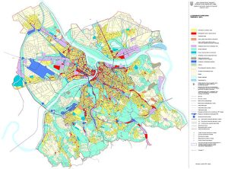
Планови и пројекти у грађевинарству
Урбанистички план
Градња зграде и других објеката може се обављати само на мјестима која су предвиђена урбанистичким планом.
Ови планови се израђују у урбанистичким заводима, а они одређују величину и густину насеља, тј. положај и распоред кућа, зграда, паркова, болница, трговина, саобраћајница...

Slide 5
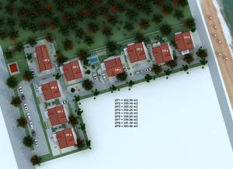
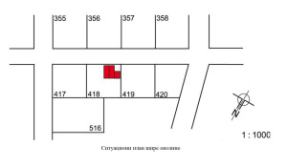
Планови и пројекти у грађевинарству
Ситуациони план шире околине
Приказује детаљније гдје пролазе пут, водовод, канализација, каблови за телефон, струју...
У овај план се уцртава и одобрно мјесто за грађевину.
Црта се у размјери 1:1000.

Slide 6
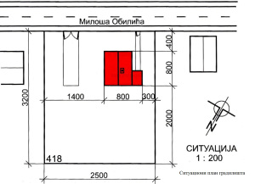
Планови и пројекти у грађевинарству
Ситуациони план градилишта
Овај цртеж још детаљније приказује парцелу са обиљеженим мјестом за грађевину у односу на границе парцеле, као и положај објекта у односу на пут и стране свијета.
Црта се у размјери 1:200 и котира се.

Slide 7
Планови и пројекти у грађевинарству
Пројектовање
Да би се градио неки објекат потребно је израдити пројекат који садржи све потребне цртеже, прорачуне и описе.
Планирање и пројектовање се обавља у пројектним бироима, гдје се након израде ситуационог плана, израђује идејни пројекат.
Идејни пројекат представља замисао пројектанта који приказује захтјеве инвеститора.

Slide 8
Планови и пројекти у грађевинарству
Пројектовање
Пројекти треба да су израђени тако да се у њима налазе сви потребни подаци, да приликом читања нема нејасноћа.
Пројекат треба да представља средство јасног споразумијевања између носиоца идеје и извођача радова.
Сви цртежи у идејном пројекту се раде у размјери 1:200.

Slide 9
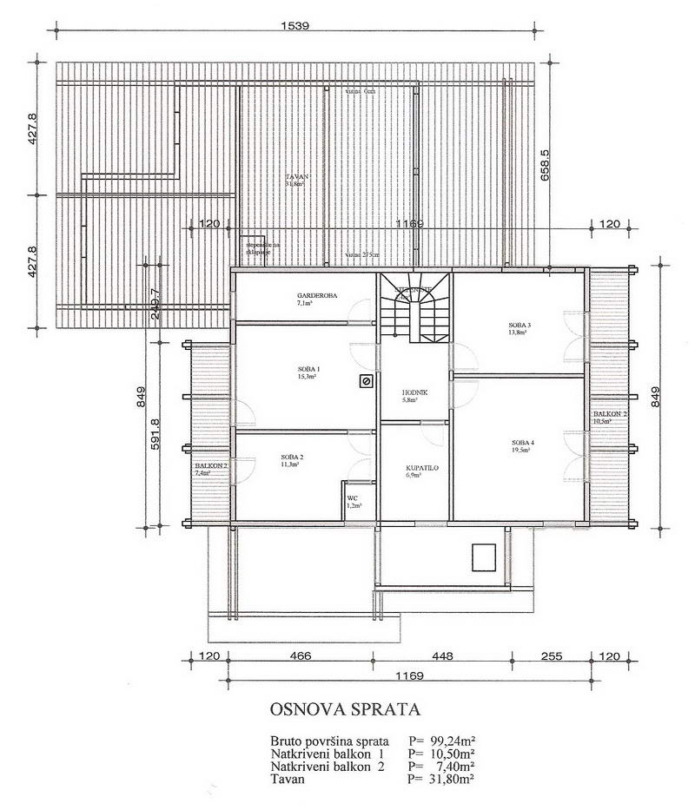
Планови и пројекти у грађевинарству
Главни пројекат
Главни пројекат се црта након што се изврше евентуалне корекције и инвеститор одобри идејни пројекат.
Њиме се коначно одређују конструкције, статички прорачун свих конструкција, просторије и изглед зграде (изглед објекта у више пресјека, темељ, све етаже, кров, инсталације са прорачунима).
Црта се у размјери 1:100.

Slide 10
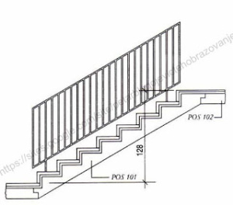
Планови и пројекти у грађевинарству
Извођачки пројекат
Садржи увећане и детаљније цртаже главног пројекта, а служи пословођи градилишта да организује и прати практично извођење радова.
Овај пројекат се назива још и палирски план.
Црта се у размјери 1:50, а често и 1:20.

Slide 11
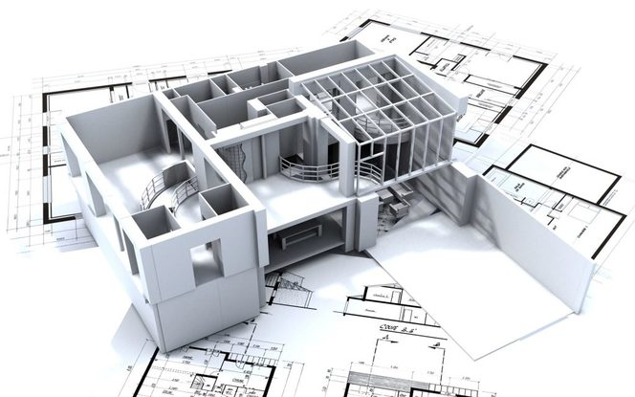
Планови и пројекти у грађевинарству
Грађевинска дозвола
Након урађених пројеката
инвеститор подноси захтјев
у урбанистички завод, за
добијање грађевинске
дозволе прилажући главни
пројекат и осталу
документацију.
Овим је пројектовање завршено, грађевинска дозвола
добијена, па може почети градња грађевинског објекта.

Slide 12
Планови и пројекти у грађевинарству
Задатак за самостални рад
Урадити други и четврти
задатак у радној свесци
на странама 12, 13 и 15.
Хвала на пажњи

